Slide 1
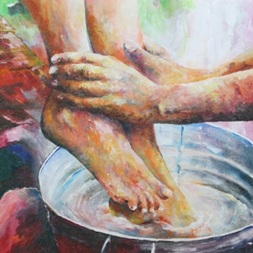

Slide 2
1. Aan de maaltijd wordt het stil …
Het is het ‘laatste Avondmaal’:
vlak voor Jezus’ lijden en sterven
Juist nu deze les:
kennelijk heel belangrijk!
Voetwassing en kruis
liggen op één lijn.

Slide 3
Aan de maaltijd wordt het stil …
2. … als Jezus zijn diepe liefde toont
Het patroon van het kruis (Tim Keller):
de omgekeerde wereld
‘Normaal’: het recht van de sterkste
Jezus, de allerhoogste, doorbreekt het patroon:
Hij neemt de gestalte van een dienstknecht aan
Gods liefde gaat heel diep!

Slide 4
3. Toon ook zijn liefde!
Het omgekeerde patroon volgen:
Niet de eerste/meeste maar de minste zijn.
Niet heersen maar dienen
Niet het eigen belang, maar dat van een ander
Niet terugvechten maar de andere wang toekeren
Niet alleen goed zijn voor je vrienden, maar ook voor anderen
Niet het recht van de sterkste, maar juist de zwakkeren helpen.

Slide 5
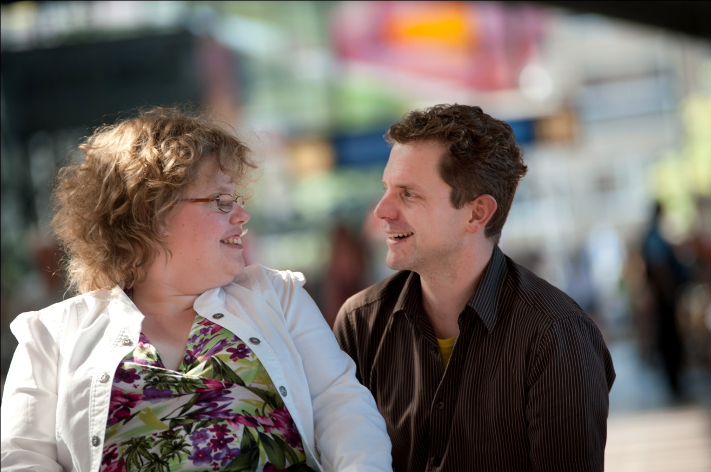
3. Toon ook zijn liefde!
Het omgekeerde patroon volgen:
Mensen met een beperking tegemoet komen!

Slide 6
3. Toon ook zijn liefde!
Jezus was ook Judas’ voeten!
“Heb uw vijanden lief”
Zou jij Judas’ voeten gewassen hebben?

Slide 7
3. Toon ook zijn liefde!
Het nieuwe gebod van Jezus:
Heb elkaar lief. Zoals Ik jullie heb liefgehad, zo moeten jullie ook elkaar liefhebben.

Slide 8

Toon ook zijn liefde …
4. … dan wordt het stil in de wereld!
Het omgekeerde patroon werkt echt
Als je iets aan de ‘kleinen’ doet, doe je het aan Jezus persoonlijk
Liefde tonen plaatst een ander voor een keuze
Vanuit de liefde van het kruis elkaar van harte dienen.

